Slide 1
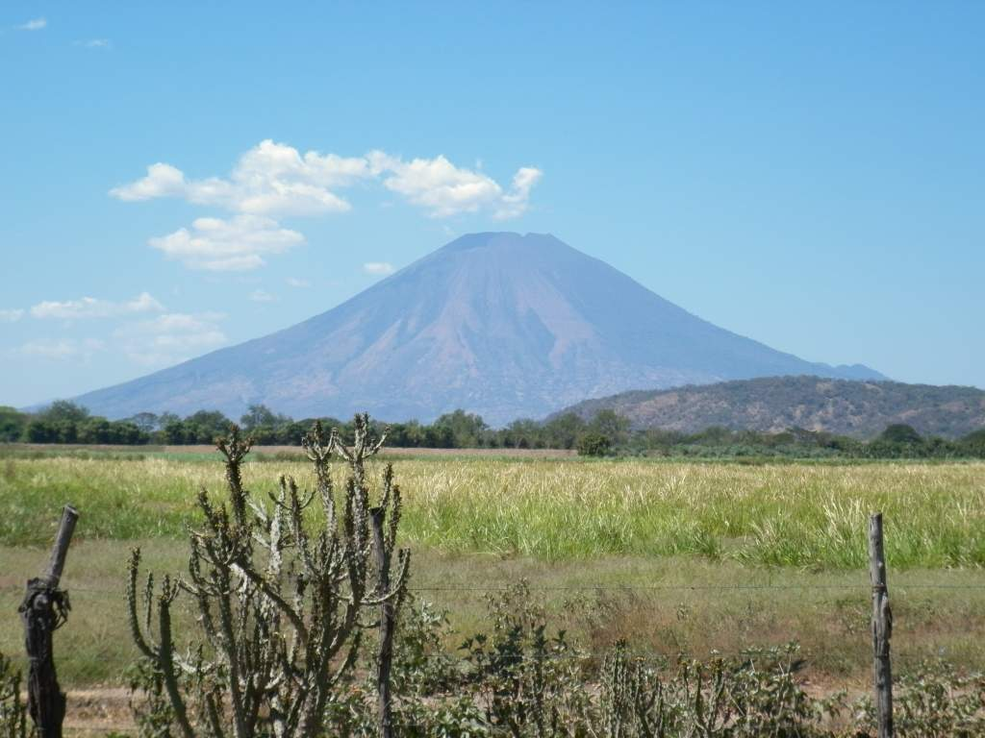
INFORMACIÓN DE LA CADENA DE TURISMO RURAL Y ARTESANÍAS
Y CRITERIOS PARA SELECCIÓN DE LOS BENEFICIARIOS
PLAN DE AGRICULTURA FAMILIAR (PAF)

Slide 2
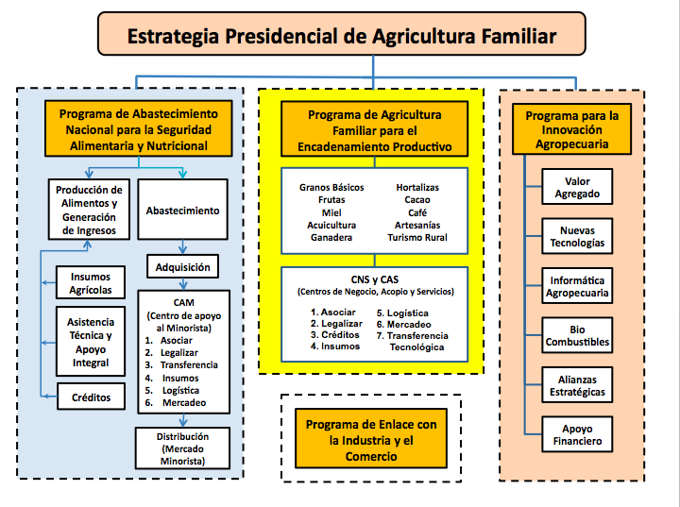
Fuente: Documento: Plan de Agricultura Familiar y Emprendedurismo Rural para la Seguridad Alimentaria y Nutricional.
Ministerio de Agricultura y Ganadería (MAG)

Slide 3
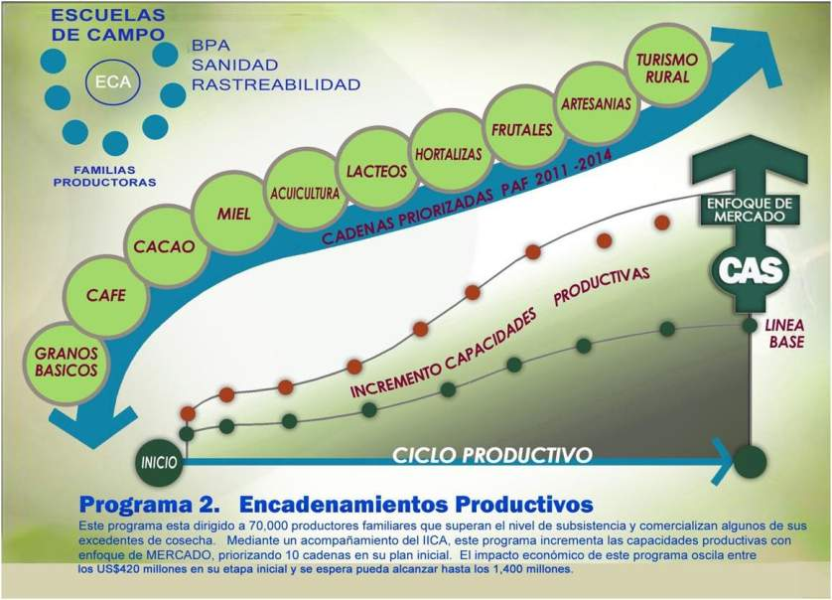
ESTRATEGIA DE INTERVENCIÓN PAF.

Slide 4
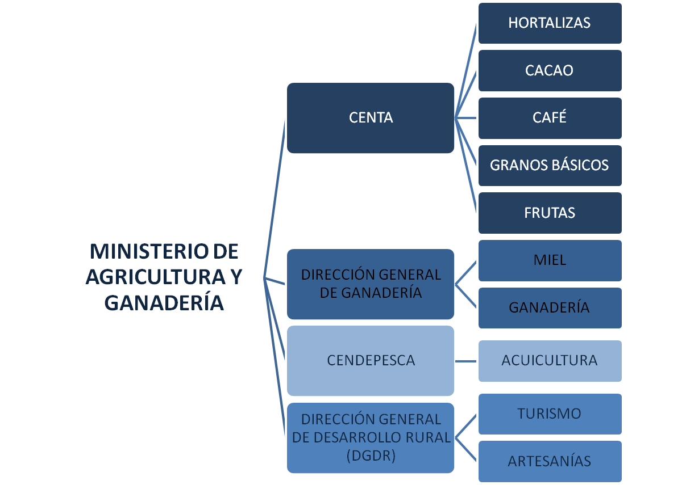
DEPENDENCIAS RESPONSABLES DE CADENAS PRODUCTIVAS.

Slide 5
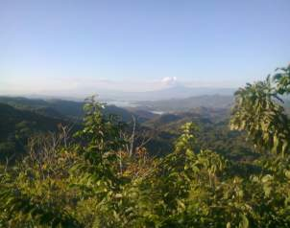
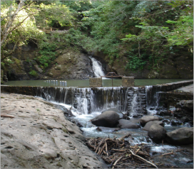
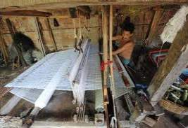
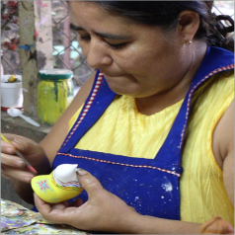
CADENAS DE TURISMO RURAL Y ARTESANÍAS
PLAN DE AGRICULTURA FAMILIAR

Slide 6
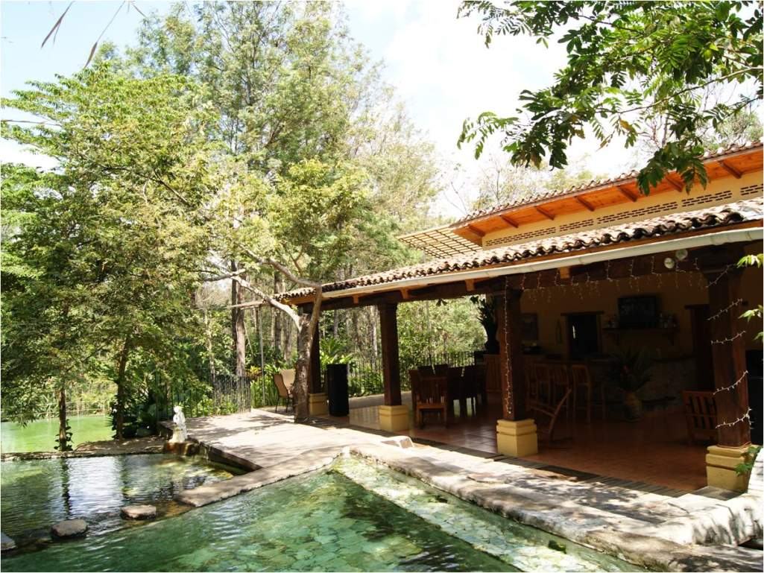
Cadena de Turismo Rural $2.2 Millones

Slide 7
METAS CADENA TURISMO RURAL.
Ingresos por incremento de productividad: $1.4 Millones
Incremento ingresos por empleo: $0.8 Millones
2800 beneficiarios
560 nuevos empleos
Total de ingresos a generar en la cadena de
Turismo Rural:
$2.2 Millones

Slide 8
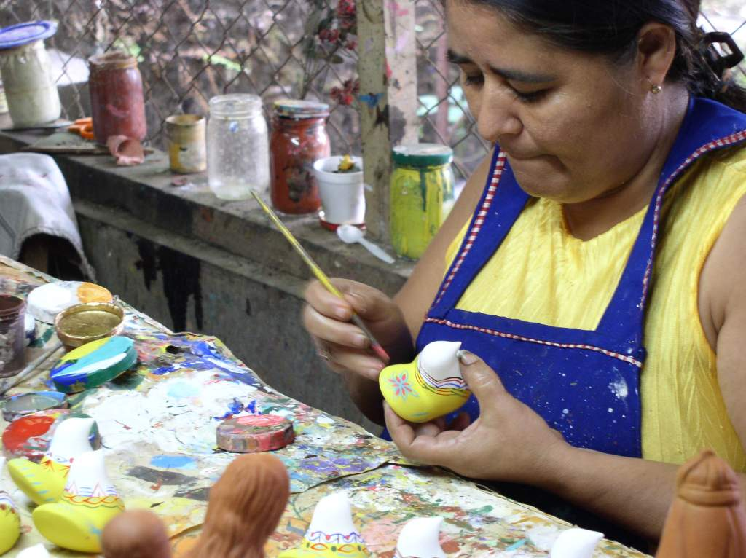
Cadena de Artesanías $2.6 Millones

Slide 9
METAS CADENA DE ARTESANÍAS.
Ingresos por Incremento de productividad: $1.4 Millones
Incremento ingresos por empleo $1.2 Millones
2800 beneficiarios
840 nuevos empleos
Total de ingresos a generar por la Cadena de Artesanías:
$2.6 Millones

Slide 10
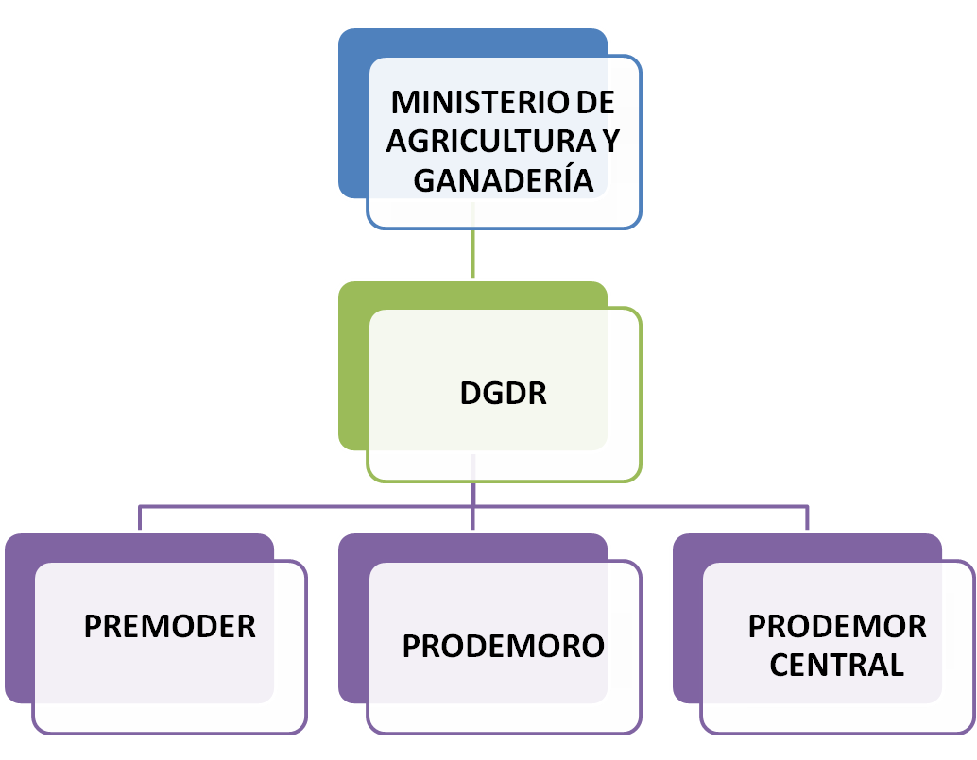

Slide 11
Mejorar las condiciones sociales y económicas de las familias rurales
MAG-PRODEMOR CENTRAL.
DESARROLLO DE LA FAMILIA RURAL
Desarrollo del Capital
Humano y Social
Producción Sustentable
y Manejo de los
Recursos Naturales
Desarrollo de Negocios
y Micro Empresas
Rurales
Servicios Financieros
Rurales
Dirección y
Administración
REALIDAD ECONÓMICA Y SOCIAL

Slide 12
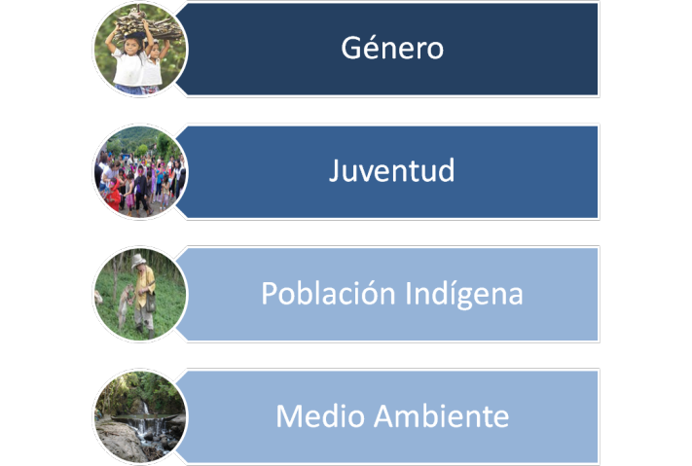
EJES TRANSVERSALES.

Slide 13
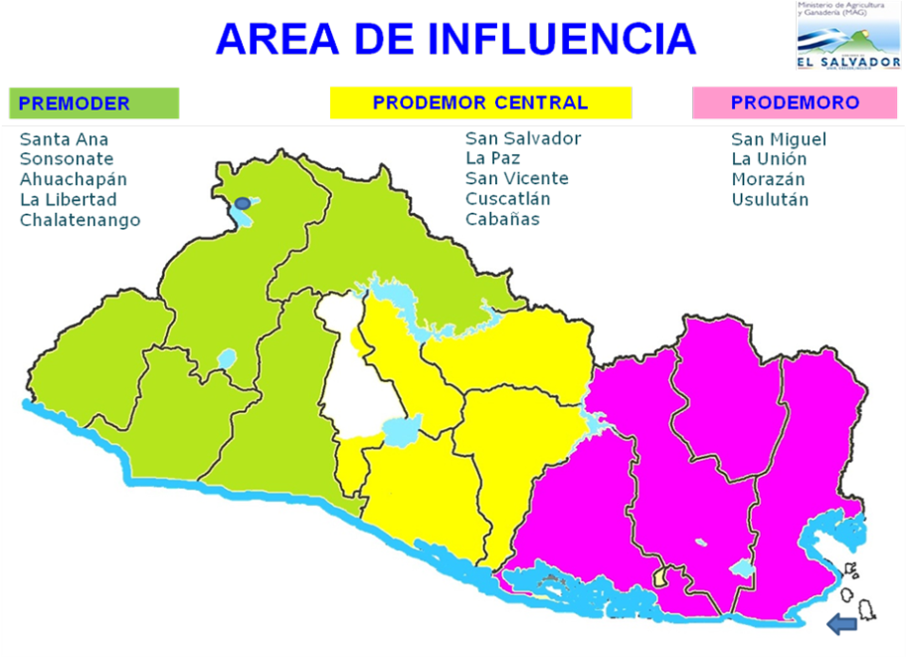
ÁREA DE INFLUENCIA
PROYECTOS DE DESARROLLO RURAL.

Slide 14
CRITERIOS DE SELECCIÓN DE BENEFICIARIOS.
Estar dentro de la zona de influencia del Proyecto.
En condición de pobreza.
Estar constituido organizativamente.
De preferencia con iniciativas económico-productivas en desarrollo.
Capacidad de aportar una contrapartida: especie, mano de obra no calificada, otras formas ó contar con aliados estratégicos.
Disposición a participar en procesos de elaboración de Diagnóstico, Fortalecimiento Organizacional, Plan de Negocios y Seguimiento.
Disponibilidad a la incorporación de mujeres y jóvenes a las estructuras de la organización y a negocios de manera real y efectiva.
Iniciativas productivas acordes con el medio ambiente.
Cumplimiento de las normas y disposiciones de protección al medio ambiente, sanitarias y legales aplicables a la naturaleza del negocio.

Slide 15
GRACIAS.
Napoleón Ramírez
Tel. 2228 6069 / 2228 0918 (Santa Tecla, La Libertad)
2393 0852-55 (San Vicente)
Correo: mnramirez5@hotmail.com

